Slide 1
Réunion du Groupe Sectoriel Santé
Activités du GTT financement de la santé
31 mai 2023

Slide 2
L'évaluation du système national de financement de la santé et sa progression vers la CSU, à l'aide de la matrice des progrès de l'OMS

Slide 3

Rappel du contexte
Plus de 7 années après la mise en œuvre de la SNFS pour la CSU et dans un contexte amélioré du cadre institutionnel du financement de la santé
Nécessité d’une évaluation du système national de financement de la santé
Opportunité saisie: Développement d’une « Matrice des progrès en matière de financement de la santé » par l’OMS selon une approche normalisée pour évaluer les systèmes de financement de la santé des pays et mesurer leurs progrès vers la CSU (Jowett M, et al. 2021)

Slide 4
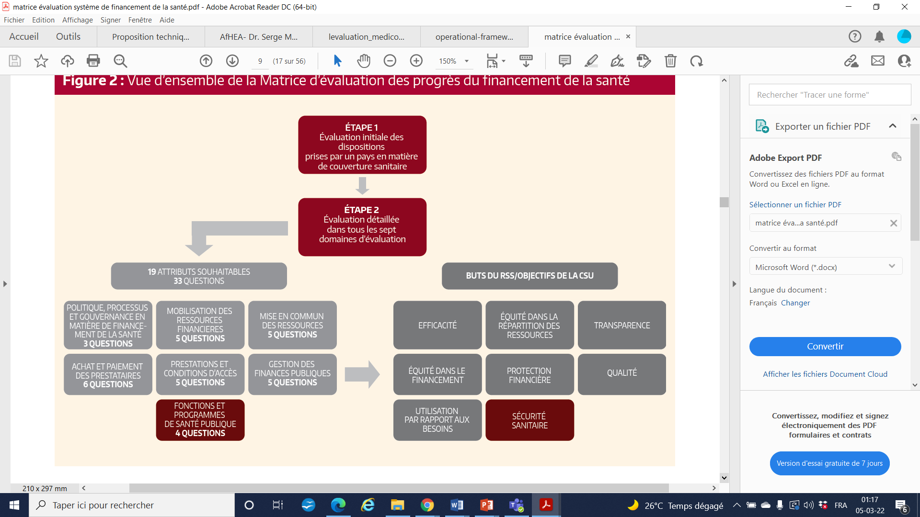
Méthodologie
Quel est le degré de fragmentation structurelle dans le système de santé?
L'évaluation s'appuie sur un vaste ensemble de travaux conceptuels et empiriques et résume « ce qui compte dans le financement de la santé pour la CSU » en 19 attributs souhaitables, qui constituent la base de l'évaluation
Chaque question soulève des enjeux sur la situation dans le pays sur un point spécifique, qui peut contribuer au progrès vers un (ou plusieurs) attribute(s) desirable(s)
Emergent
Etabli
Avancé
En progression
Les niveaux de progrès sont des mesures de la situation actuelle du pays. Elles constituent la base pour les directions recommandées pour les politiques & leur réalisation.

Slide 5
L'Elaboration d’un plan de viabilité des politiques de co-financement et de transition

Slide 6
APPROCHE DE TRAVAIL
Partie 1: Mise en route, production de l’Analyse situationnelle et identification de mesures spécifiques pour la pérennisation des programmes
  1.1- Analyse situationnelle : épidémiologie, principales réalisations, actions stratégiques
  1.2- Prestation de services, approvisionnement en produits de santé, ressources humaines et systèmes d'information et aspects programmatiques
Partie 2: Production du Paysage de financement sur la base du financement de la santé et de la transition en Côte d'Ivoire (clarifier le problème de viabilité des programmes et analyse des flux financiers pour une compréhension de leurs modes de financement, analyse de l’espace fiscal, projection des besoins de financement )
Partie 3: Analyser les facteurs de risques liés à la transition et au plan de viabilité, les facteurs contributifs et description de l'impact lié aux risques (3 domaines à traiter : i) Situations épidémiologiques et organisation des réponses aux maladies/conditions ; ii) Programmatique et iii) Financier)
Partie 4: Feuille de route et évaluation du plan de viabilité (Développer des stratégies d'atténuation des facteurs de risque pour chaque domaine (épidémiologique, programmatique et financier);

Slide 7
L'analyse sur l'évaluation des engagements des dialogues nationaux sur le financement de la santé

Slide 8

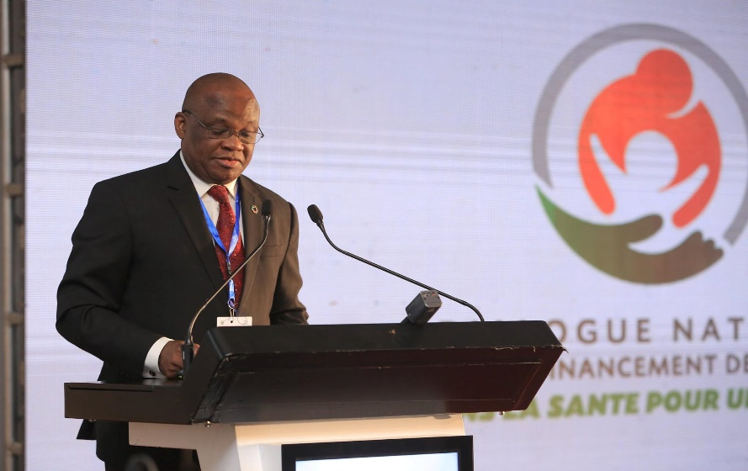
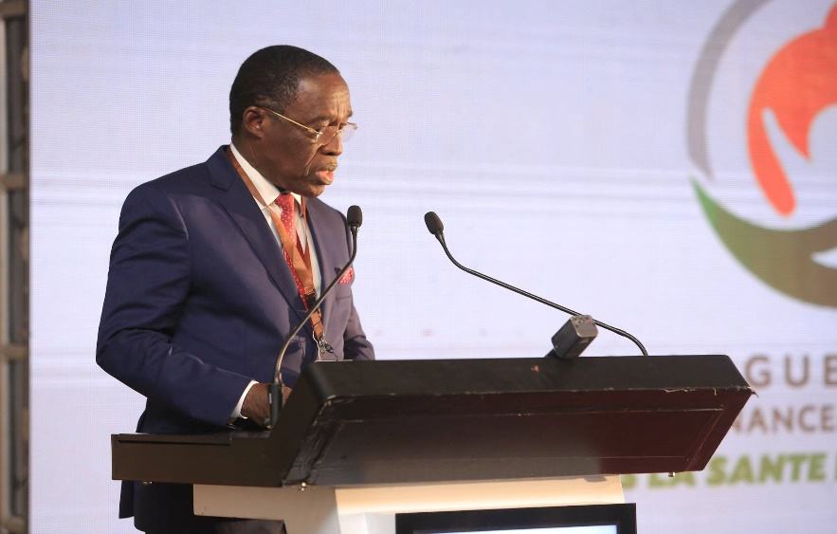
Rappel du contexte
Organisation du 1er Dialogue National sur le Financement de la Santé 15 au 18 avril 2019 au Sofitel Hôtel Ivoire.
Objectif Général: définir des stratégies pour d’une part accroître le financement tant domestique qu’externe des priorités nationales du secteur de la santé, et d’autre part améliorer l’efficience et l’efficacité de son utilisation.
OMS
Ministre de la santé

Slide 9
Engagements des parties prenantes
Etat
Secteur Privé
Réforme hospitalière à travers l’accélération de ce processus afin que sa mise en œuvre se fasse dans les meilleurs délais
Mise en œuvre et l’accélération de sa phase de généralisation de la Couverture Maladie Universelle (CMU)
Transfert des compétences aux collectivités territoriales en matière de Santé
Meilleur alignement des ressources vers les priorités nationales tels qu’identifiées dans le Dossier d’Investissement National
Etc...
Contribution à travers la Responsabilité Sociétale des Entreprises (RSE) à la construction, à l’équipement et au renforcement des capacités des structures de santé
Contribution à la réalisation d’une cartographie des ressources et une étude sur la contribution du secteur privé au domaine de la santé
Pleine participation aux travaux de la plateforme destinée à la mise en œuvre du dossier d’investissement
Etc…
Où en sommes-nous à ce jour ?
PTF
Société Civile
Soutien à la volonté du Gouvernement exprimée à Oslo en Novembre 2018, d’accroître de 15% par an le budget alloué au secteur de la santé. Cet effort amènerait la part du Budget de la santé à 6,13% du Budget national en 2020, à 8,4% en 2024 et à 13,4% en 2030.
Soutien aux réformes engagées dont la CMU qui apporte une contribution irremplaçable à l’amélioration du capital humain et à la lutte contre l’exclusion. Sa mise en œuvre nécessitera une attention vigilante sans oublier d’autres réformes importantes comme la réforme hospitalière, la réforme de la régulation du secteur pharmaceutique, le passage à l’échelle de Financement Basée sur la performance (le PBF) et la décentralisation du Système de santé
Alignement de nos priorités et nos interventions sur celles définies par le gouvernement
Augmentation de la demande des services de santé à travers la vulgarisation et l’enrôlement des populations vulnérables à la CMU et l’évaluation des goulots d’étranglement à la l’utilisation des services.
Amélioration de l’offre de service de santé par le passage à échelle des bonnes pratiques communautaires et l’intensification de l’offre de services communautaires pour les plus vulnérables
Renforcement et promotion des mécanismes endogènes de mobilisation de ressources (cotisations des associations, téléthons etc.).
Mise en place de stages communautaires dans la formation des agents de santé
Etc…

Slide 10
Enquête ménage sur la perception de la CMU par les utilisateurs

Slide 11

Elle vise cinq objectifs spécifiques
  Identifier les freins qui empêchent les populations d’adhérer massivement à la CMU ;
  Obtenir l’opinion des populations sur la politique de la CMU ainsi que son mode de fonctionnement en Côte d’Ivoire ;
  Evaluer le niveau d’information des populations sur la politique de la CMU ;
  Evaluer les attentes des populations d’une assurance maladie qui selon elles seraient accessibles à tous ;
  Recueillir les recommandations des populations pouvant permettre une adhésion massive à la CMU.

Slide 12
L'état d'avancement de certaines activités en cours : la cartographie des Ressources et suivi des dépenses du secteur de la santé, l'évaluation de la CMU, etc.
Où en sommes-nous à ce jour ?

